Slide 1
REUNIÓN CON PRESIDENTES DE BASE. APSE – SINDICATO.
LEY NÚMERO 20 786: LEY DE EDUCACIÓN Y FORMACIÓN TÉCNICA DUAL .
M.Sc. José Ceferino Casasola Castro.
Coordinador Regional 21.

Slide 2
¿Qué es la Educación Dual? | Es la educación y formación de un técnico profesional, en la que concurren de forma sistémica, metódica e integral procesos de enseñanza y aprendizaje teórico - práctico, a través de una alianza estratégica entre la persona estudiante, la empresa formadora y la institución educativa autorizada para este efecto.
VALORAR:
La disposición de las empresas del país, para asumir con responsabilidad la educación técnica dual.
Valorar si los colegios técnicos cuentan con recursos didácticos, procesos adecuados de capacitación en el área técnica, programas de estudio actualizados, buena infraestructura, equipo de alta tecnología, una oferta educativa que responde a las necesidades del estudiante, la comunidad y el sector empresarial.
Si el proceso de formación de los estudiantes, los incorpora al mercado laboral.

Slide 3
Experiencia de educación dual | Como plan piloto en el MEP, se imparte desde 2018, en 4 colegios: COVAO. CTP de Golfito. CTP Jesús Ocaña. Colegio Vocacional Monseñor Sanabria. No existe un proceso de evaluación en el MEP, de la aplicación del modelo de educación dual, en estos centros educativos.
Enunciar:
La educación y formación técnica de los CTP – Del INA – De las Universidades – De entes Parauniversitarios e Institutos de formación. Responde a la oferta laboral del país o bien si las empresas tienen la disposición de contratar a las personas que estamos formando en el proceso de EFTP.
Si existe un proyecto país para activar la economía nacional o simplemente se busca mano de obra barata para el sector representado por las cámaras empresariales de Costa Rica.

Slide 4
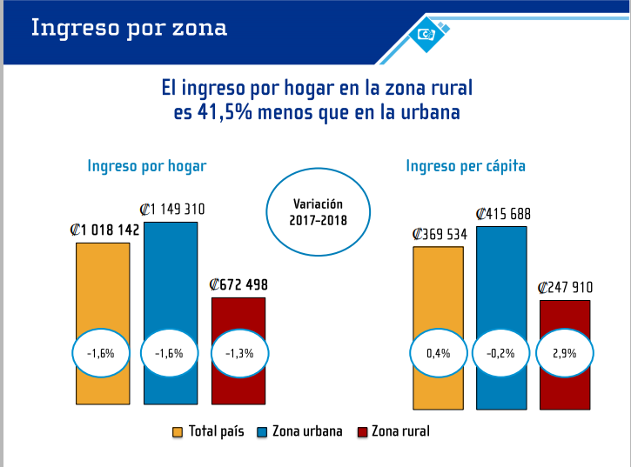
Proyecto de ley 20786. I párrafo antecedentes.

Slide 5
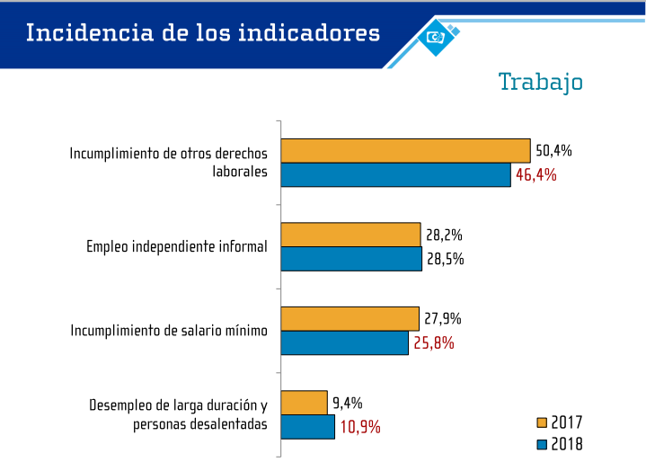

Slide 6
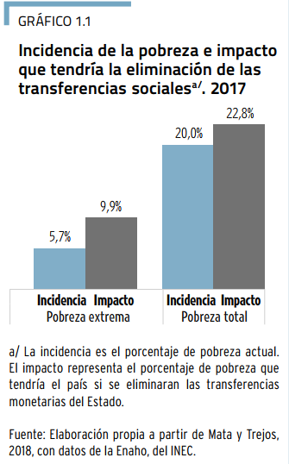
COMENTARIOS:
Se aumenta la brecha entre ricos y pobres.
La economía del país se desaceleró.
Se carece de fuentes de empleo.
Después de la aprobación del T.L.C; ¿Dónde están las empresas que generan empleo? ¿Dónde está la mejora económica del país?
Existe un sector económico que solo le interesa acumular más y más riqueza.
Existen políticas de gobierno que no aplican una distribución equitativa de la riqueza y que solo representan los intereses del sector empresarial, de los medios de comunicación. Que aplican exoneraciones fiscales a dichos sectores.

Slide 7
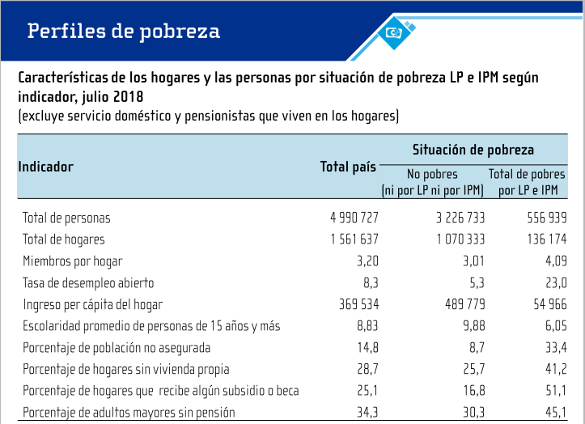

Slide 8
ARTICULADO DEL PROYECTO DE LEY 20 786.

Slide 9
Trinomio: estudiante – centro educativo – empresa.
Aplica para entes del sector público y privado.
Es voluntaria.

Slide 10
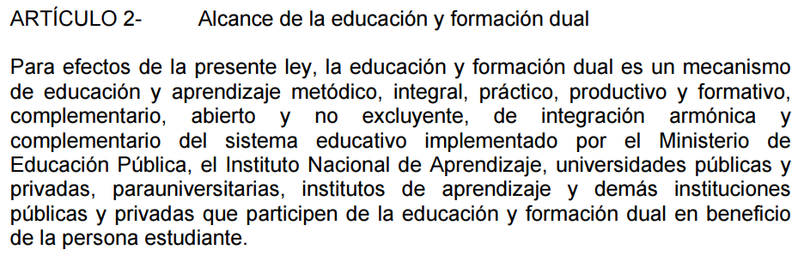
Su alcance permite mucha apertura:
137 Colegios Técnicos.
89 Secciones Nocturnas.
05 Universidades del Estado; UCR – UNED – UTN – ITCR – UNA-
Universidades privadas.
Parauniversidades.
Institutos.

Slide 11
$$\frac{1}{3}=13 LECCIONES; \frac{2}{3}=27 LECCIONES DE UN DOCENTE DEL ÁREA TÉCNICA.$$
“ES UN PROCESO ALTERNO Y SIMULTÁNEO”

Slide 12
Artículo 08 | Integran la PROEDUAL. TOTAL 10 PERSONAS. Ministro o viceministro del MEP/ Ministro o viceministro de MTSS/ presidencia ejecutiva del INA/ un representante de consejo nacional de rectores CONARE/ el representante de las instituciones privadas ante el CONUSUP/ dos representantes de unión de cámaras/ dos estudiantes de la modalidad dual del MEP/ 01 estudiante de dual del INA.
NO EXISTE REPRESENTACIÓN DE LOS SINDICATOS.

Slide 13
Artículo 16 | Requisitos de la institución educativa. Establece 07.
Artículo 17 | Sitios de aprendizaje para la formación profesional. Empresa dedicada a cualquier actividad económica / institución pública o privada / institución educativa.
Artículo 18 | Del financiamiento (0.005%) del presupuesto anual del MEP.
Artículo 19 | Una definición. Conforme al artículo 04 inciso “c” convenio de naturaleza civil no laboral.
Artículo 20 | Contenido del convenio.
Artículo 21 | Edad y nivel educativo, persona de 15 años, sexto grado aprobado. Que esté fuera del sistema educativo formal. NO ESTABLECE FUERA CUANTO TIEMPO.
Artículo 22 | Beneficios para el estudiante. Entes educativos y empresas de común acuerdo. BECA: Transporte – alimentación – vestimenta – equipo mínimo de protección. Artículo 04 inciso “d”. Si las partes lo deciden el 30% del salario base de un trabajador semicalificado, sin carácter laboral, ni salarial.

Slide 14
Artículo 23 | Vencimiento del plazo. Vencido el plazo del convenio, termina la relación entre las partes, sin responsabilidad para cada una de ellas. Salvo las que deriven de incumplimiento doloso.
Artículo 24 | Terminación anticipada. Por motivo válido considerado por las partes sin previo aviso o por el estudiante con un aviso de antelación. DEBE DARSE POR ESCRITO EXPONIENDO LOS MOTIVOS.
Artículo 25 | CERTIFICADO: se otorga una nota final, la institución educativa emite el certificado, este debe contener la naturaleza, la duración y los objetivos de la formación. Las habilidades profesionales, los conocimientos y las cualificaciones adquiridas por el estudiante.

Slide 15
Artículo 26 | Integración de las Juntas Examinadoras. La forma 03 miembros. DOS DOCENTES DE LA INSTITUCIÓN EDUCATIVA Y EL MENTOR DE LA EMPRESA.
Artículo 27 | Funciones de la Junta Examinadora. Hacen la evaluación final / informan a la PROEDUAL el resultado final / cuando el estudiante no aprueba el examen final, puede repetirlo en un periodo máximo de un año, NO PUEDE REPETIR EL EXAMEN MÁS DE DOS VECES.
Artículo 28 | Empleo posterior al proceso de educación y formación dual. Si la empresa desea contratarlo. La relación laboral será por escrito. Si el estudiante continúa asistiendo a la empresa una vez finalizado el proceso de capacitación se presume que a nacido la relación laboral por un periodo indefinido.

Slide 16
Artículo 29 | Obligaciones de la persona estudiante. Establece 08.
Artículo 30 | Responsabilidades de la empresa de formación. Establece 11.
Artículo 31 | Responsabilidades de la institución educativa. Establece 07.
Artículo 32 | Formación continua. LA EDUCACIÓN Y FORMACIÓN TÉCNICA DUAL PODRÁ SER UTILIZADA POR QUIENES DESEEN CONTINUAR SU EDUCACIÓN FORMAL.
Artículo 33 | Educación y formación técnica dual de personas con discapacidad.
Artículo 34 | Aplicabilidad obligatoria.
Artículo 35 | Disposiciones finales.

Slide 17
TRANSITORIO I. | El poder ejecutivo reglamentará la presente ley en un plazo de tres meses, contados a partir de la fecha de su publicación.
TRANSITORIO II. | El monto que se destinará según lo indicado en el artículo 18 de la presente ley, tendrá una vigencia de 08 años.

Slide 18
¿Cómo afecta el proyecto actual del Gobierno al país? | El proyecto de ley crea mano de obra barata, para el sector empresarial de Costa Rica. Condena a las nuevas generaciones de jóvenes a ser simples empleados de las empresas, sin posibilidades de mejores oportunidades. Artículo 21 del proyecto de ley: establece edad mínima de 15 años y sexto grado aprobado. Le suprime poder al Consejo Superior de Educación, mismo que tiene rango constitucional, según el artículo 81 que establece, la dirección general de la enseñanza oficial corresponde al Consejo Superior de Educación. Al crear en el artículo 6 al 14, del 20 786 la PROEDUAL. El proceso de aprendizaje no será el mismo en el país, aun teniendo los equipos, infraestructura y personal calificado. Esto generará una enorme brecha social en las provincias, fomentando así la desigualdad y la pobreza en el país. Ya que existen sectores geográficos donde no hay empresas.

Slide 19
¿Qué tienen que saber los padres sobre el proyecto? | Es una ilusión de trabajo, porque las empresas no están obligadas a contratar a los jóvenes. Es un contrato de naturaleza civil no laboral, artículo 04, inciso “c”. también el artículo 28 enuncia que si la empresa lo desea contratar. Párrafo primero. La beca para la persona estudiante, es ficticia porque es de común acuerdo Artículo 04, inciso “d”. El pago del 30% del salario de un trabajador semicalificado no es cierto, ya que deja abierto “en caso que las partes decidan otorgar…” artículo 22, párrafo segundo. La relación y formación técnica dual, se puede terminar sin previo aviso. Por dos razones: por motivo válido sin previo aviso, por el estudiante con un aviso de antelación. Artículo 24. Si un estudiante no aprueba su examen final, no podrá repetir el examen más de dos veces. Artículo 27 párrafo final.

Slide 20
Por qué afecta a las instituciones que no imparten Educación Técnica. | La beca de un 30% del salario base de un trabajador semicalificado de una empresa, que cita el artículo 22, puede ser atractiva para un estudiante, de cualquier modalidad del sistema educativo. La educación dual se vende, como una nueva modalidad dentro del sistema educativo costarricense actual. Artículo 14 inciso “a”. Disminuye el presupuesto anual del MEP, ya que debe financiar a la PROEDUAL, con un 0.005%. Artículo 18, que se complementa con el transitorio II del proyecto de ley, que le brinda una vigencia de 08 años. Porque es una política del MEP, prioritaria para este gobierno transformar los Liceos en colegios técnicos, se espera transformar 23 centros educativos.

Slide 21
¿En qué les afectaría eventualmente a los estudiantes el proyecto de educación dual del Gobierno? | Incorpora al mercado laboral a personas con una edad de 15 años, poniéndolos a trabajar dentro de la empresa con personas mayores de edad, sin la garantía de sanciones frente a abusos cometidos por jefes o trabajadores, en los ámbitos de Bullying, acoso sexual, laboral u otros. Como ya se citó, no garantiza a los estudiantes que una vez finalizado el proceso de capacitación, sean contratados por las empresas. Tampoco existe una garantía donde las empresas, sean flexibles con horarios para que los estudiantes logren obtener su noveno año o bachillerato, cuando sean contratados. O bien que sea un requisito ganar la certificación dual y ser bachilleres en enseñanza media. No reconoce para el estudiante, la naturaleza laboral del contrato. No reconoce par el estudiante, la obligación de la empresa al pago del seguro social de la CCSS, ni a pólizas de riesgo laboral en caso de accidentes dentro de la empresa.

Slide 22
¿Cuál es la posición de APSE con respecto al proyecto? | Estamos en contra del proyecto de ley de educación dual 20 786, porque a toda luz beneficia al sector empresarial del país, fomentando la creación de mano de obra mal pagada, además se lesiona el derecho constitucional de la educación de los estudiantes, lesiona también en modelo de educación y formación técnica profesional aplicado en 137 colegios técnicos del país y 89 secciones nocturnas. Precariza la educa

Slide 23
¿Cómo afecta a colegio y docentes de colegios técnicos? | COLEGIOS: Con fundamento en el artículo 02 del proyecto de ley, el INA puede aplicar el modelo dual, esto puede disminuir el caudal de recursos económicos provenientes de la ley 7372, que brinda recursos económicos a los colegios técnicos para la compra de equipo y material didáctico, del superávit del INA, es un 5%. Se puede ver afectada la matrícula en los colegios técnicos, porque el proyecto cita que la educación dual es una nueva modalidad en el sistema educativo nacional, en el cual la tasa de natalidad tiende a la baja. Se debe revisar en cada colegio y región educativa, los rangos de matrícula, las especialidades en el área técnica, la cantidad de empresas cercanas a cada centro educativo, las necesidades de capacitación en las empresas, su nivel de productividad, el mercado laboral, la vulnerabilidad social de los estudiantes y sus familias, para establecer una oferta educativa que responda a las necesidades, pero que no afecte ni a los estudiantes, ni a los docentes. DOCENTES: Genera inseguridad laboral, porque con fundamento en el artículo 05 del proyecto de ley, la permanencia del estudiante depende del diseño curricular del programa. Es un proceso alterno y simultáneo. Un tercio de lecciones en el área técnica por semana equivale a 13 lecciones. Dos tercios de lecciones en el área técnica por semana equivale a 27 lecciones. El total de lecciones de un docente del área técnica es de 40 lecciones por semana.

Slide 24
PARA TODO EL AUDITORIO.
MUCHAS GRACIAS.

